Slide 1

Weekly Report 2025-08-05
ToddlerBot Simulation
Written on Aug 4, 2025
Presenter : EunwooSong
song200348@gmail.com
Copyright 2024 Global School of Media

Slide 2
Overview
Copyright 2024 Global School of Media

Slide 3
Background
로봇의 장기 운용에서 발열로 인항 성능 저하는 시스템 안정성에 영향을 미친다.
훈련 과정에서 로봇은 항상 이상적인 모터 상황을 가정하고 학습을 진행한다.
이는 고장 상황에 대처하기 어렵고, sim to real gap을 크게하는 여러 요인 중 하나나이다.
시뮬레이션 단계에서 모터의 부하에 따른 발열을 계산하고, 이에 따른 토크 제한을 계산해 Agent가 Thermal에 따른 토크 제한을 학습하여 예측 가능한 고장에 대응하고자 한다.
또한, Agent가 본인의 thermal of actuator를 인식하고 이에 따라 적절한 동작을 수립하도록 한다.
Copyright 2024 Global School of Media

Slide 4
Related Work & Limitations
DreamFLEX: Learning Fault-Aware Quadrupedal Locomotion Controller for Anomaly Situation in Rough Terrains
FT-Net: Learning Failure Recovery and Fault-Tolerant Locomotion for Quadruped Robots
Thermal Control of Electrical Motors for High-Power Humanoid Robots
Temperature Predictions for PMSM motors using Deep Learning Algorithms
Copyright 2024 Global School of Media

Slide 5
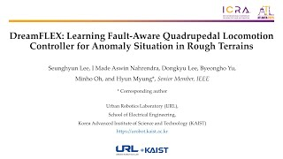
DreamFLEX: Learning Fault-Aware Quadrupedal Locomotion Controller for Anomaly Situation in Rough Terrains
험지에서의 이상 상황에 대한 결함을 다음으로 정의하고, 이를 학습해 sim2real gap을 최소화
  잠긴 관절: 외부 충격 등으로 인해 특정 관절이 고정되거나 움직임 범위 제한
  약화된 모터: 과열, 전력 부족 등으로 특정 관절 모터가 정상적인 토크 발생 제한
* 빨간색 원은 결함이 생긴 관절을 의미
Copyright 2024 Global School of Media

Slide 6
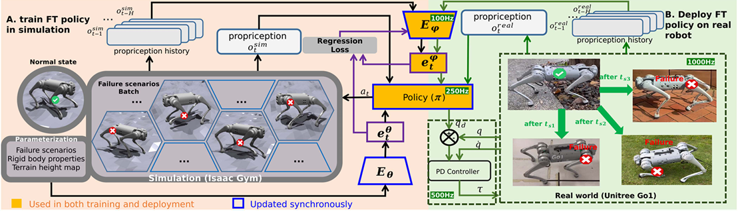
FT-Net: Learning Failure Recovery and Fault-Tolerant Locomotion for Quadruped Robots
혹독하고 위험한 환경에서 발생할 수 있는 로봇의 내고장성을 고려해야한다.
FT-Net을 통해 고장 관리
실제 토크에 고장 계수를 곱하여 토크를 계산하고 이를 시뮬레이션 한다.
다양한 고장 상황에서도 보행할 수 있는 범용적인 정책을 학습하는 것이 목표
Copyright 2024 Global School of Media

Slide 7
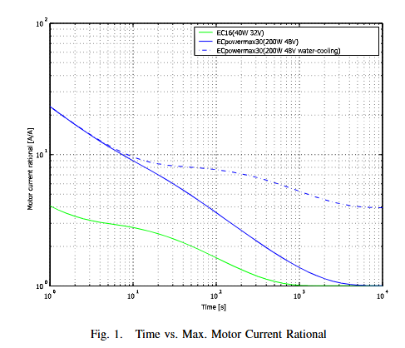
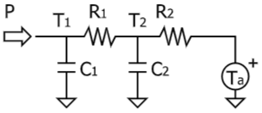
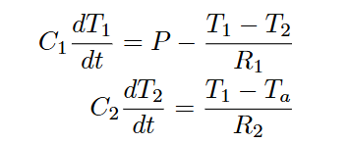
Thermal Control of Electrical Motors for High-Power Humanoid Robots
전기 모터의 최대 성능을 안전하게 활용하기 위해 수냉을 적용해 안정적으로 활용하는 방법을 제안
사진의 파란색 점선은 개조된 모터로, 장기적으로 모터를 사용할 수 있다는 의미
센서 정보로부터 모터의 권선 온도, 코어 온도를 계산한다.
모터 온도 계산을 위해 two-resister model을 사용한다.
Copyright 2024 Global School of Media

Slide 8
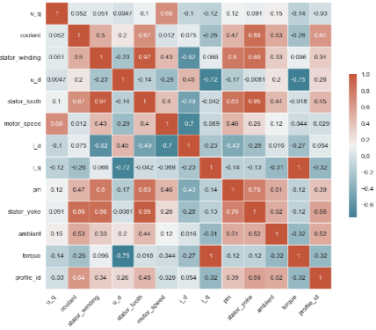
Temperature Predictions for PMSM motors using Deep Learning Algorithms
PMSM 모터의 온도 예측을 위해 CNN 모델을 제안
입력 값으로 주변 온도, 냉각수 온도, 토크, 모터 속도, 전압, 전류, 영구자석 표면 온도를 입력으로 사용
PMSM 고정자, 권선, 요크 등 온도를 예측
온도에 영향을 미치는 계수를 시각화한 히트맵:
Copyright 2024 Global School of Media

Slide 9
Problem Statement
기존 강화학습 기반 제어는 주로 단기적이거나 예측 불가능한 상황에 대한 대응에 집중되어 있다.
그러나 장기 운용할 경우, 발열 누적에 따른 토크 제한과 성능 저하, 그리고 저항 증가로 인한 전력의 증가 문제 또한 발생한다.
따라서, 안정성을 확보하기 위해 actuator의 발열 특성을 고려한 제어 정책 학습이 필요하다.
Copyright 2024 Global School of Media

Slide 10
Approach - 1
발열 시뮬레이션 (Thermal Simulation)
토크, 속도, 주변 온도 등을 통해 모터 온도, 토크 제한 변화를 시뮬레이션 한다.
장기 운용에서 누적 발열을 정량화할 수 있는 가상 환경을 제공한다
Thermal Policy Learning
장기 안정성을 목표로 정책을 학습함(보상 함수 설계)
  장기적 과부하 및 발열 방지
  에너지 효율성
  기본 작업 수행 성능 유지
성능 검증
시뮬레이션 상에서 발열 누적, 토크 제한 발생률, 안정성 등을 평가
real world Agent 비교 실험
Copyright 2024 Global School of Media

Slide 11
Approach - 2
실시간 발열 인식과 예측
  센서, 발열 모델 등을 통해 모터의 현재 발열 상태를 추정
  학습된 발열 모델을 통해 모터의 발열을 예측함
장기 동작 계획
  MPC, RL Planner를 통해 계획
  현재 발열 상태와 예상 발열 증가 등을 고려하여 동작을 계획
안정성 보장 정책
  계획된 동작을 수행하면서, 발열 한계에 도달할 경우 동작 조정
    토크 스케일링, 궤적 완화, 다른 관절 이용 등의 전략 수행
Copyright 2024 Global School of Media

Slide 12
Contributions - 1
발열 시뮬레이션 환경 구축
모터의 특성을 시뮬레이션하는 가상 환경을 개발
정책 학습에 발열
장기 안정성 강화 정책 학습
발열에 따른 보상 함수를 설계하여 RL 기반 장기 안정성 정책을 Agent가 학습함
장기간 운용 상황에서 열 상태를 인지하고, 토크가 제한되는 상황에서 적절히 대응할 수 있도록 함
성능 검증
성능 검증을 통해 sim to real의 gap을 최소화하고 유의미하게 적용 가능함
Copyright 2024 Global School of Media

Slide 13
Contributions - 2
실시간 발열 인식 및 예측 프레임워크 개발
센서 데이터와 발열 모델을 결합해 모터의 현재 열 상태를 실시간으로 추정, 미래 발열 누적을 예측할 수 있는 모델을 구현
선제적 발열 관리를 위한 기반 마련
발열 인식을 통한 장기 동작 계획 제안
MPC, RL Planner을 활용해 발열 상태와 미래 발열을 예측해 동작을 계획함.
장기 운용 중 발생할 수 있는 과열을 사전에 완화하고, 작업 수행과 안정성 간 균형을 유지하도록 설계
장기 운용 안정성 향상
과열로 인한 모터 제한 횟수 감소
Copyright 2024 Global School of Media

Slide 14
2-
Copyright 2024 Global School of Media

